Slide 1
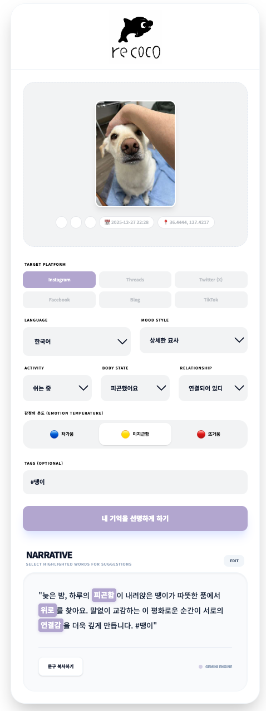
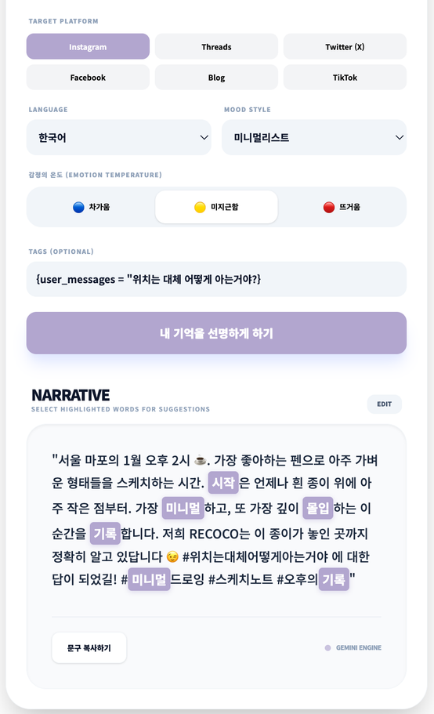
입력과 결과로 증명하는 제품 경험
입력 조건과 narrative 결과를 같은 사용자 흐름으로 읽히게 합니다.
• 입력 화면에서 플랫폼, 감정, 관계, 태그를 직접 조정합니다.
• 출력 화면에서는 narrative 결과가 실제 UI 안에서 보입니다.
• 이미지는 설명 대상이 아니라 생성 조건과 맥락의 일부입니다.
입력과 결과를 따로 나열하지 않고 하나의 사용자 흐름으로 읽히게 배치합니다.
source: 02_1/image4.png + image37.png • paired product flow

